Slide 1

Web app sao kê bão yagi
Trương Hoàng Vũ
MSSV: 2233094
MÔn: LẬP TRÌNH NÂNG CAO
Gvhd: Lê ĐÌnh thuận

Slide 2


CÔNG CỤ SỬ DỤNG
SPRING BOOT (BACK-END) THYMLEAF (FRONT-END)

Slide 3

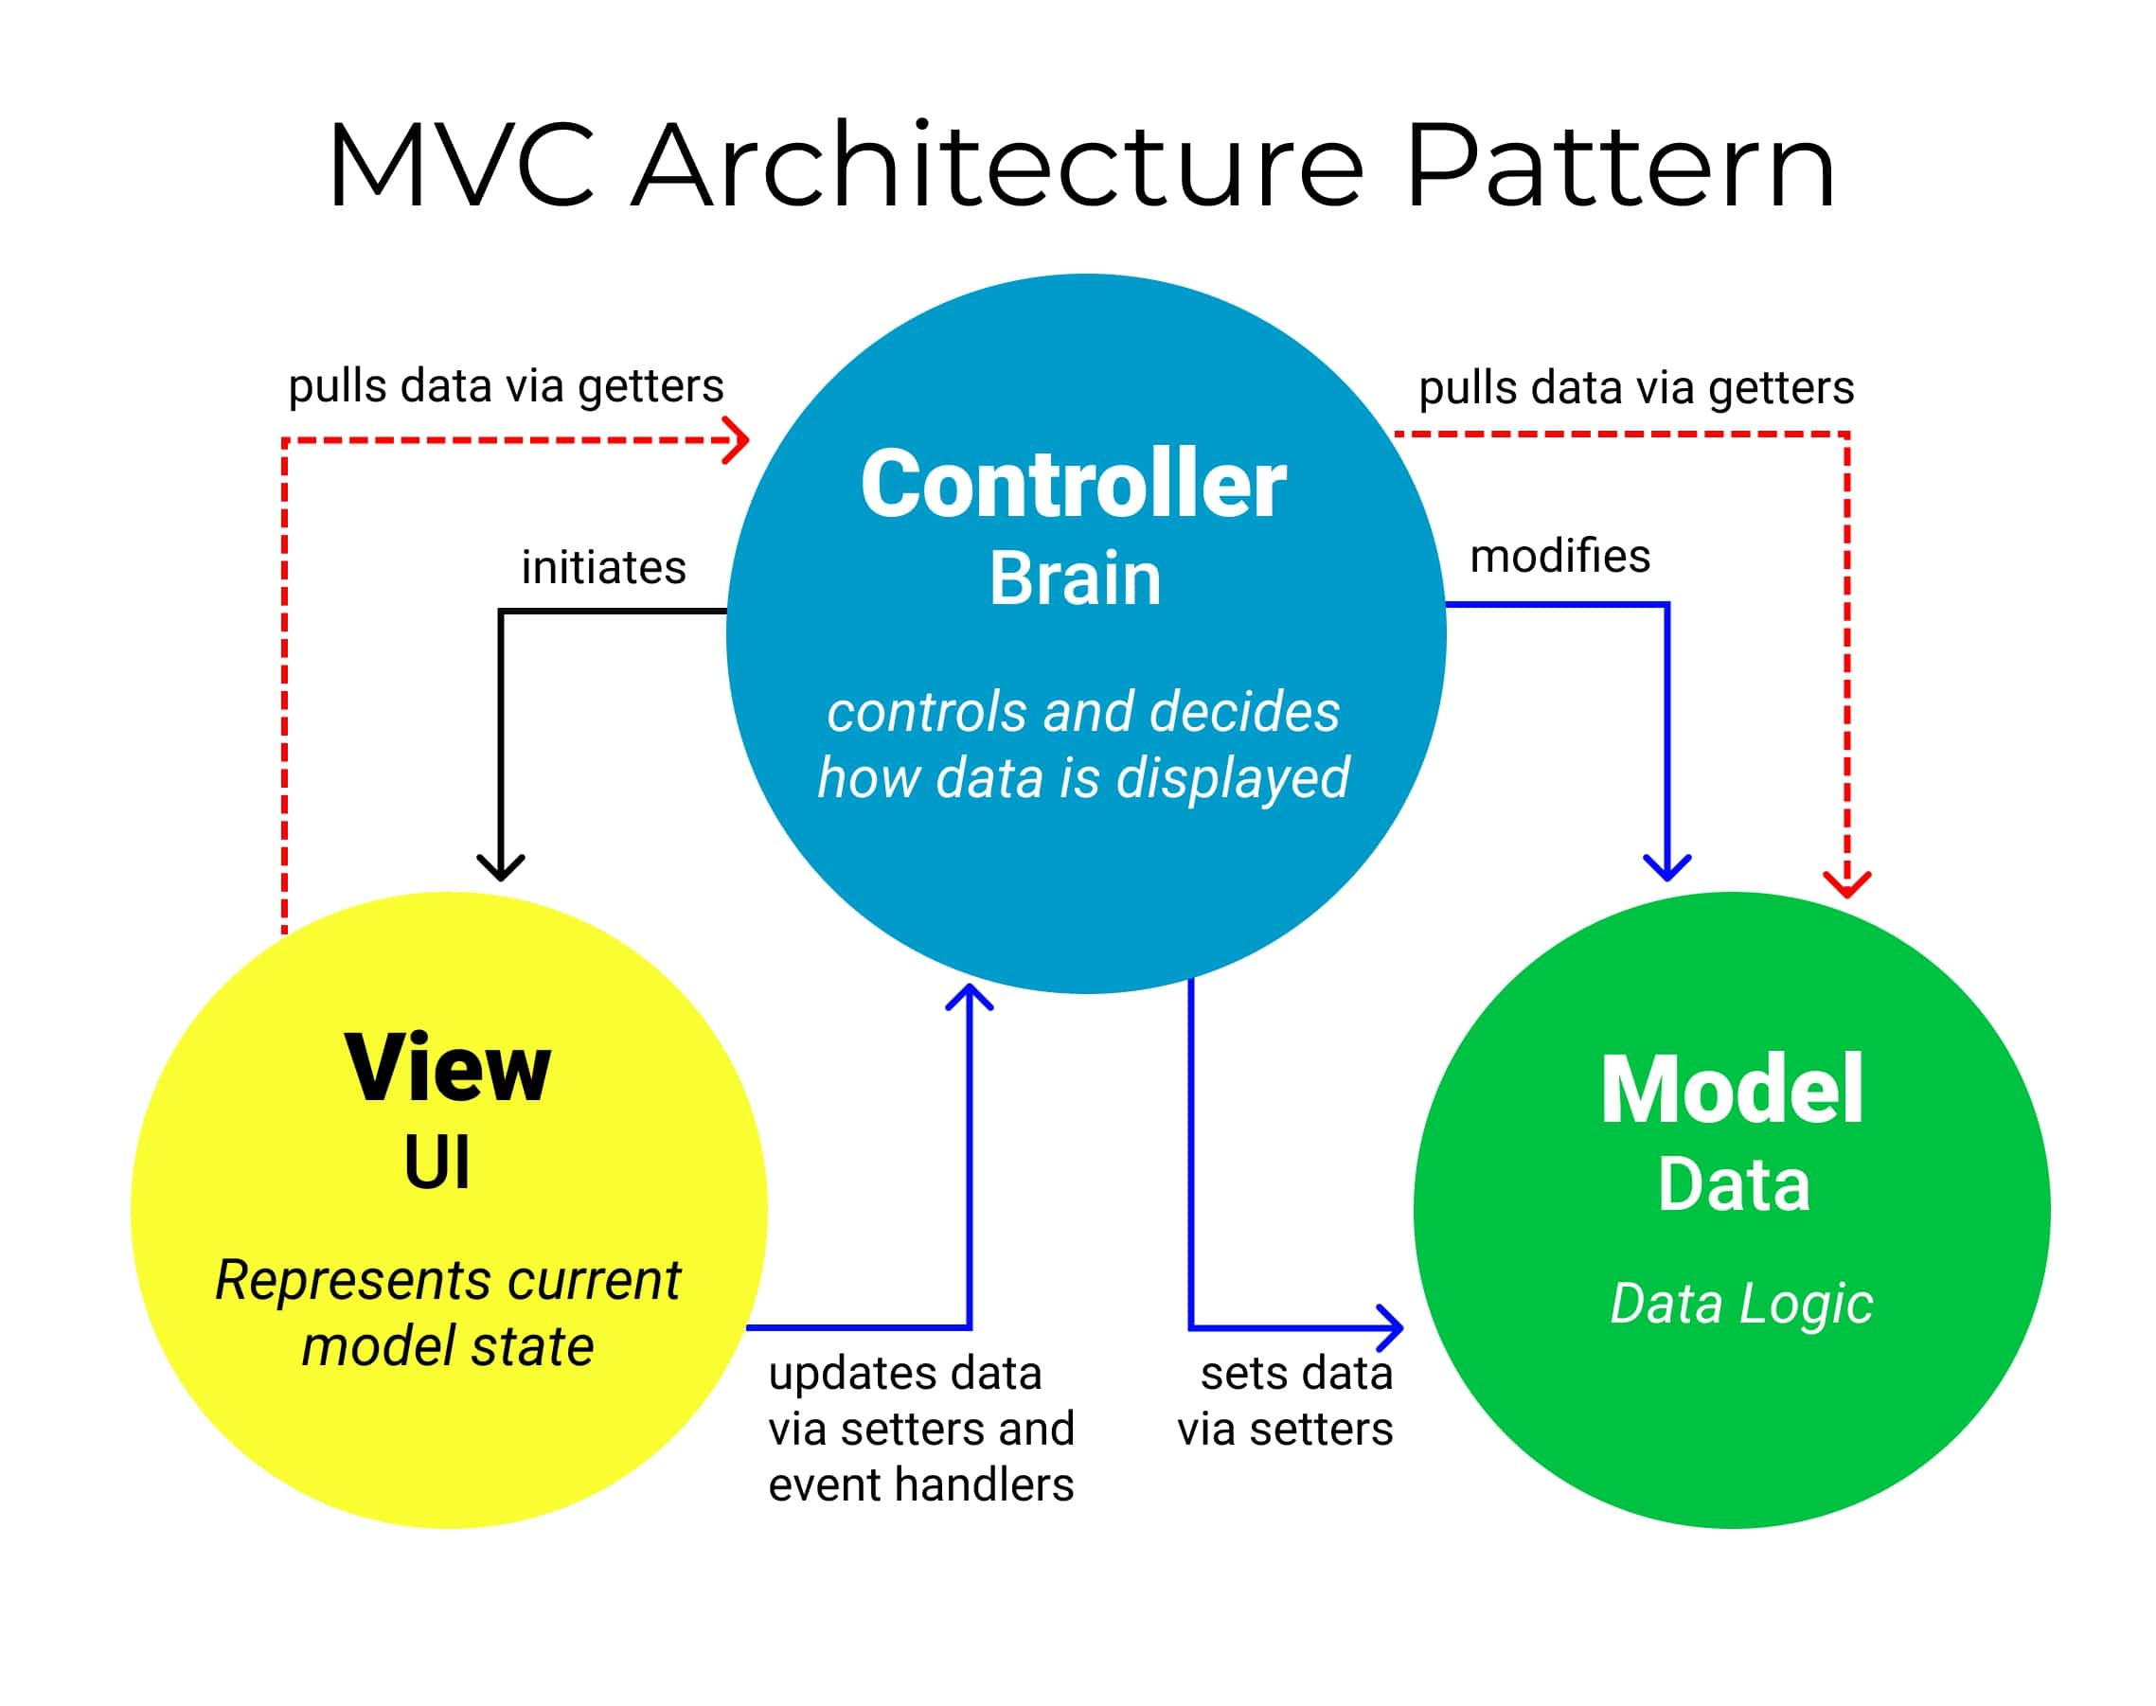
Mô hình sử dụng MVC

Slide 4
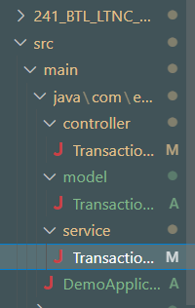
CÁC THƯ MỤC CODE

Slide 5
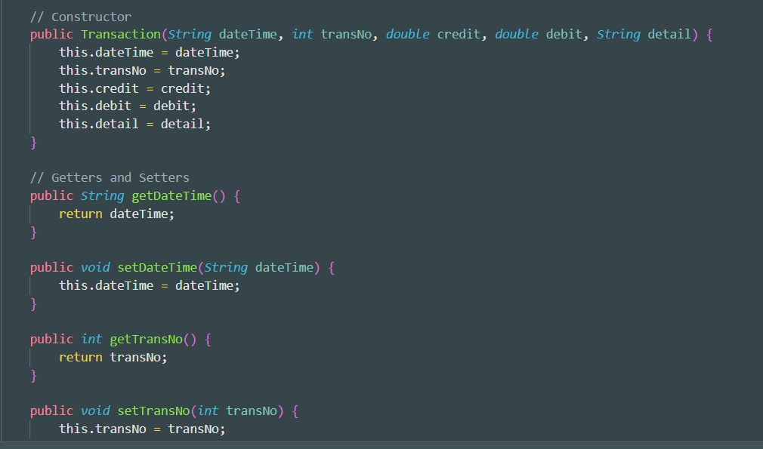
Transaction.java(model)

Slide 6
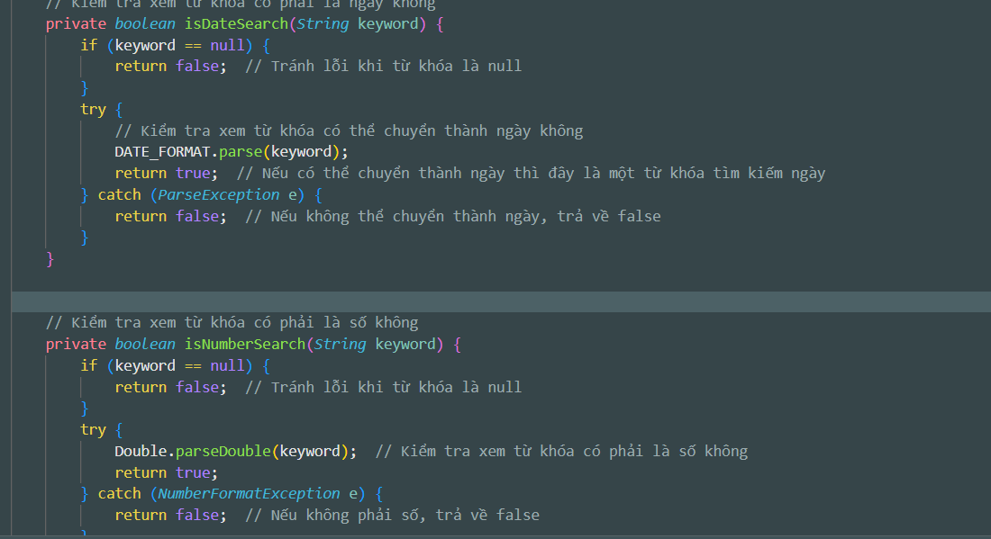
Transactionservice.java

Slide 7
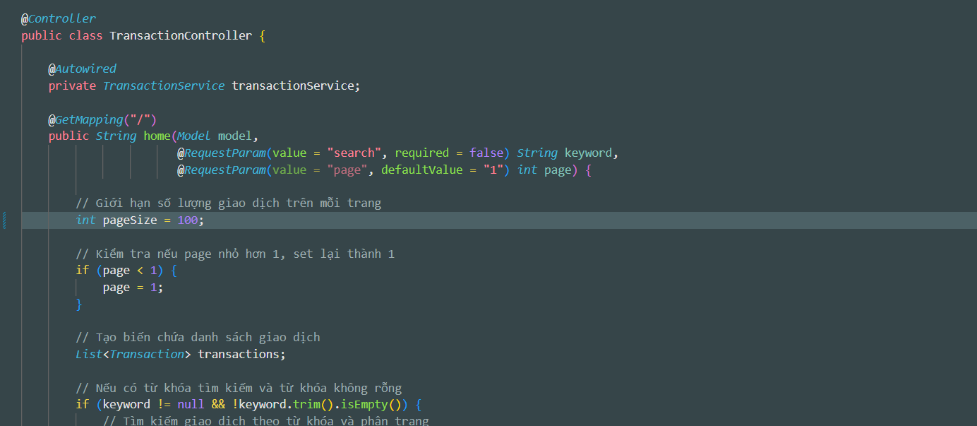
Transactioncontroller.java

Slide 8
CẢM ƠN THẦY VÀ CÁC BẠN ĐÃ LẮNG NGHE

